Slide 1

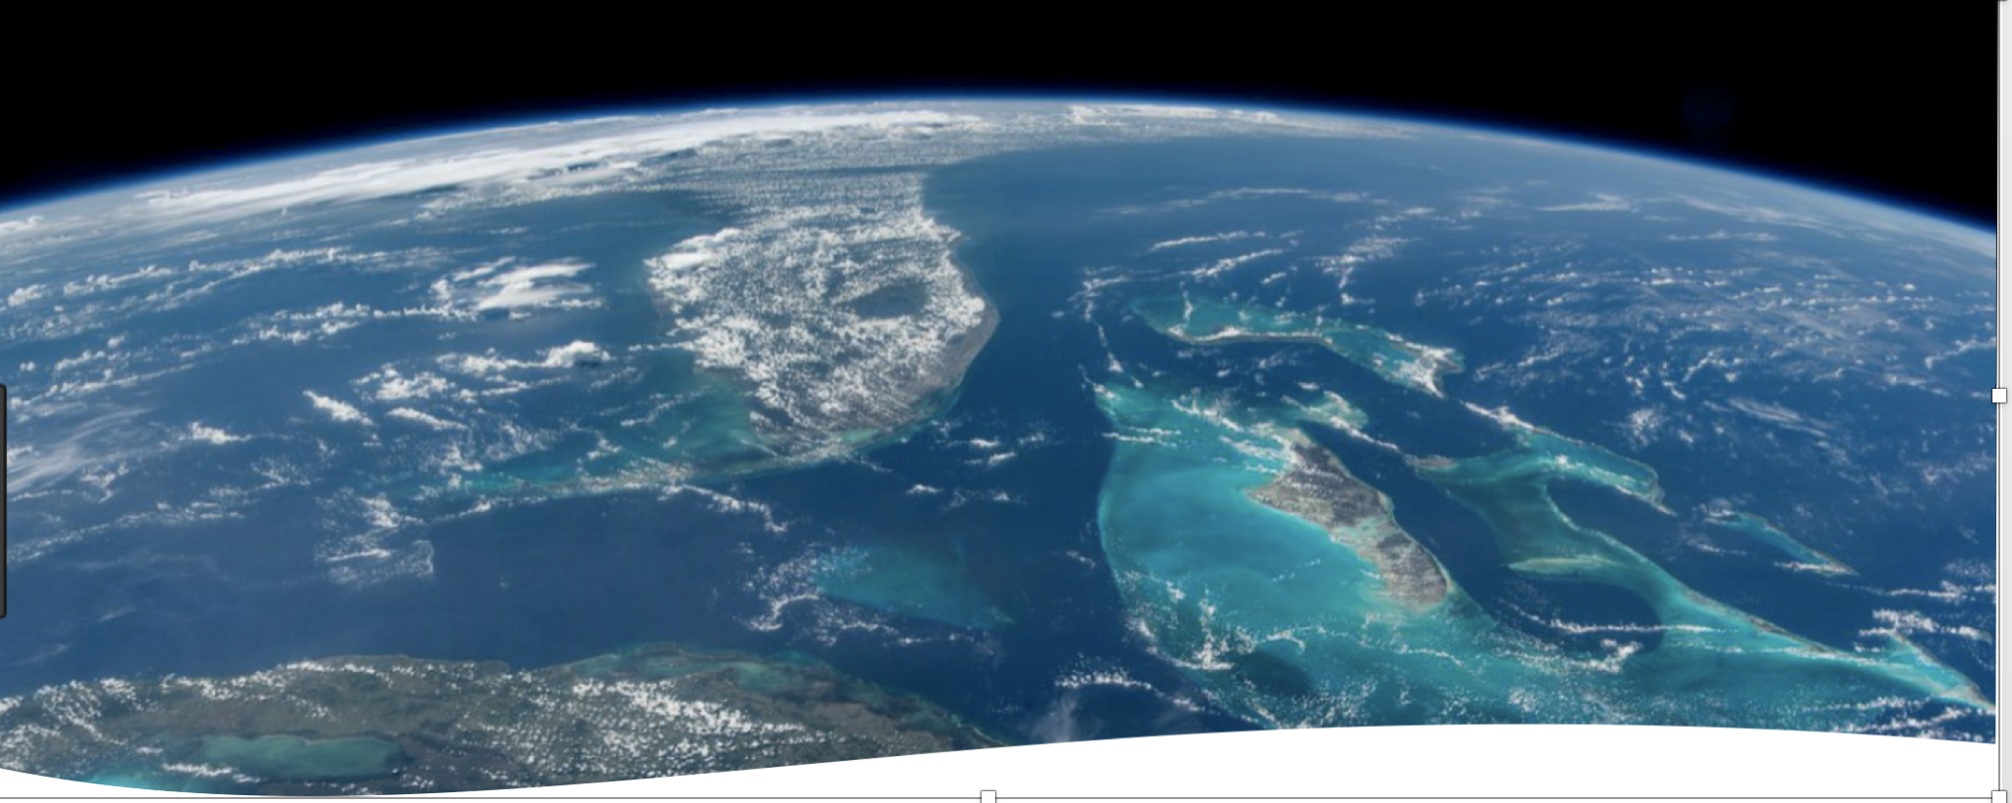
PANAMA JUNIO 2018
Catalizar la ejecución del Programa de Acción Estratégica de los GEM del Caribe y la Plataforma Continental del Norte de Brasil (2015-2020)
EVALUACIÓN DE MITAD DE PERÍODO
RECOMENDACIONES Y CONCLUSIONES PRELIMINARES
By Andrea Merla
UNOPS consultant
By Andrea Merla, UNOPS consultant

Slide 2
OBJETIVO DE LA EVALUACION DE MITAD PERIODO
La EMP examinará los avances logrados en la consecución de los objetivos y resultados señalados en el Documento del Proyecto y estudiará las señales tempranas de éxito o fracaso del proyecto, a fin de identificar aquellos cambios que sea necesario implementar para encaminar el proyecto y así poder lograr los resultados pretendidos. Asimismo, la EMP analizará la estrategia del proyecto y sus riesgos para la sostenibilidad.
La EMP proporcionará información creíble, confiable y útil basada en elementos concretos.

Slide 3
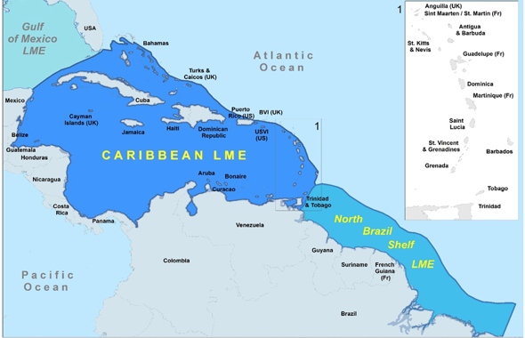
CRONOLOGÍA DE LA EVALUACIÓN DE MITAD DE PERÍODO
Firma del contrato Misión sobre el terreno Reunión del CD Redacción del informe de la EMP Entrega del informe final
Mayo de 2018 1^{era} semana de junio Panamá Octubre de 2018

Slide 4
LA ESTRATEGIA DEL PROYECTO: DE LOS RESULTADOS AL IMPACTO
Objetivo: Facilitar el MBE/EEP en el CLME+ para el suministro de bienes y servicios a partir de los recursos marinos vivos compartidos de manera sostenible y con resiliencia climática, en sintonía con el PAE del CLME+ endosado
Resultados | Presunciones y factores impulsores | Estado intermedio | Impacto
 |  |  | Reducción de amenazas ambientales | Beneficios ambientales
CORTO PLAZO
MEDIANO PLAZO
LARGO PLAZO

Slide 5
Los resultados del proyecto
Después del proyecto
FACILITACIÓN
DE UNA GOBERNANZA REGIONAL GENERAL
2. MEJORAMIENTO DE LA CAPACIDAD Y HERRAMIENTAS DE POLÍTICAS PROVISTAS
3. DEMOSTRACIÓN DE LA EFECTIVIDAD DEL MBE/EEP EN SITIOS EXPERIMENTALES
4. IDENTIFICACIÓN DE LAS NECESIDADES DE INVERSIÓN PRIORITARIAS
5. DEFINICIÓN DE
PROTOCOLOS DE
SEGUIMIENTO
Y SITUACIÓN ACTUAL
PRESUNCIÓN:
TODOS LOS PAÍSES Y ACTORES INTERESADOS SIGUEN COMPROMETIDOS CON LA VISIÓN DEL PAE
IMPACTO:
MENOR PRESIÓN SOBRE LA PESCA
REVERSIÓN DE LAS TENDENCIAS DE DEGRADACIÓN DE LA PESCA Y MEJORAMIENTO DE LA RESILIENCIA CLIMÁTICA
ACUMULACIÓN DE BENEFICIOS AMBIENTALES GLOBALES A PARTIR DE LA COOPERACIÓN MULTINACIONAL
ESTADO
INTERMEDIO:
REPRODUCCIÓN DE PRÁCTICAS DE MBE SÓLIDAS
MIC U ÓRGANO EQUIVALENTE ASUME LA COORDINACIÓN DE LA EJECUCIÓN DEL PAE
IMPULSORES:
QUE TODOS LOS ACTORES INTERESADOS
RECONOZCAN CABALMENTE LA NECESIDAD DE ACTUAR
INCENTIVOS PROVISTOS POR LA COOPERACIÓN REGIONAL
CORTO PLAZO
MEDIANO PLAZO
LARGO PLAZO

Slide 6
ESTRUCTURA DEL PROYECTO
ACERCAMIENTO A UN OBJETIVO AMBICIOSO
ACELERACIÓN DE LA EJECUCIÓN DEL PAE
1. MECANISMO INTERINO DE COORDINACIÓN
2. HERRAMIENTAS DE POLÍTICAS (ESTRATEGIAS)
5. HERRAMIENTAS QUE POSIBILITEN UN SEGUIMIENTO CONDUCENTE A UN MAYOR NIVEL DE ADOPCIÓN E IMPACTO
1. MECANISMO PERMANENTE DE COORDINACIÓN DE POLÍTICAS
Asociación Global para la ejecución del Programa de Acciones Estratégicas (PAE) del CLME.
ACUERDOS REGIONALES PARA UN MANEJO BASADO EN ECOSISTEMAS CON FINANCIACIÓN SOSTENIBLE
Asociaciones para la ejecución del CLME+ con: PAÍSES, PNUD, FAO-COPACO, CEP del PNUMA, COI-UNESCO, CRFM, OSPESCA, CANARI, CERMES de la UWI, NOAA, OECO, GCFI
Conversaciones de asociación con: TNC, WWF, CI, UICN (BIOPAMA), Caribsave, Smithsonian, PNUMA ORPALC, CCAD, CCCCC, CARPHA, OMI, Banco Mundial, entre otros; Declaraciones de interés de TNC, WWF, CI, CCAD.
Conversaciones con territorios dependientes y demás socios (sector privado, etc.).
1. COMUNICACIÓN DENTRO Y FUERA DE LA ASOCIACIÓN DEL CLME+
4. IDENTIFICACIÓN DE NECESIDADES DE INVERSIÓN
3. PRUEBAS DE LA EFECTIVIDAD DEL MBE/EEP POR PARTE DE PAÍSES

Slide 7
ACUERDOS DE EJECUCIÓN COMPLEJOS QUE REFLEJAN LA DIVERSIDAD GEOGRÁFICA Y POLÍTICA DE LA REGIÓN Y SUS MÚLTIPLES NIVELES DE LOS MARCOS DE GOBERNANZA
21 PAÍSES BENEFICIARIOS DEL PROYECTO:
Países admisibles por el FMAM: Antigua y Barbuda, Barbados, Belice, Brasil, Colombia, Costa Rica, Dominica, República Dominicana, Granada, Guatemala, Guyana, Haití, Honduras, Jamaica, México, Panamá, Saint Kitts y Nevis, Santa Lucía, San Vicente y las Granadinas, Surinam, Trinidad y Tobago. Países no admisibles por el FMAM: Estados Unidos de América
SOCIOS EN LA EJECUCIÓN: ORGANISMOS INTERGUBERNAMENTALES
COPACO (FAO), OSPESCA, CRFM, OECO, COI-UNESCO, UNIDAD DE COORDINACIÓN REGIONAL DEL CARIBE DEL PNUMA
CLME Y GEMPNB
13 PAÍSES CONTINENTALES
14 PEQUEÑOS ESTADOS INSULARES EN DESARROLLO (PEID )
14 TERRITORIOS
4 GRUPOS ECONÓMICOS POLÍTICOS REGIONALES: OECO, CARICOM, SICA, AEC
PNUD
ORGANISMO DEL FMAM
UNOPS
ORGANISMO EJECUTOR
UCP
(UNOPS)
SOCIOS EN LA EJECUCIÓN: ONG E INSTITUCIONES DE INVESTIGACIÓN
CERMES, CANARI, GCFI, CNFO
Adquisiciones
Responsable junto con el FMAM
Coordinación general y ejecución de algunas actividades

Slide 8
No obstante la complejidad y diversidad de la región, contar con una cooperación multinacional a los fines de la aplicación del MBE/EEP es de vital importancia para mantener la salud de los recursos pesqueros transfronterizos
de los dos GEM.

Slide 9
CRONOLOGÍA
DOCUMENTO DEL PROYECTO
ENDOSADO POR EL FMAM
EL PROYECTO ENTRA EN FUNCIONAMIENTO
1ER COMITÉ DIRECTIVO
2^{DO} COMITÉ DIRECTIVO
CUMPLIMIENTO PREVISTO DEL PROYECTO
4 DE MARZO DE 2015
26 DE ENERO DE 2016
18 DE JUNIO DE 2018
AGOSTO DE 2020
MAYO DE 2015

Slide 10
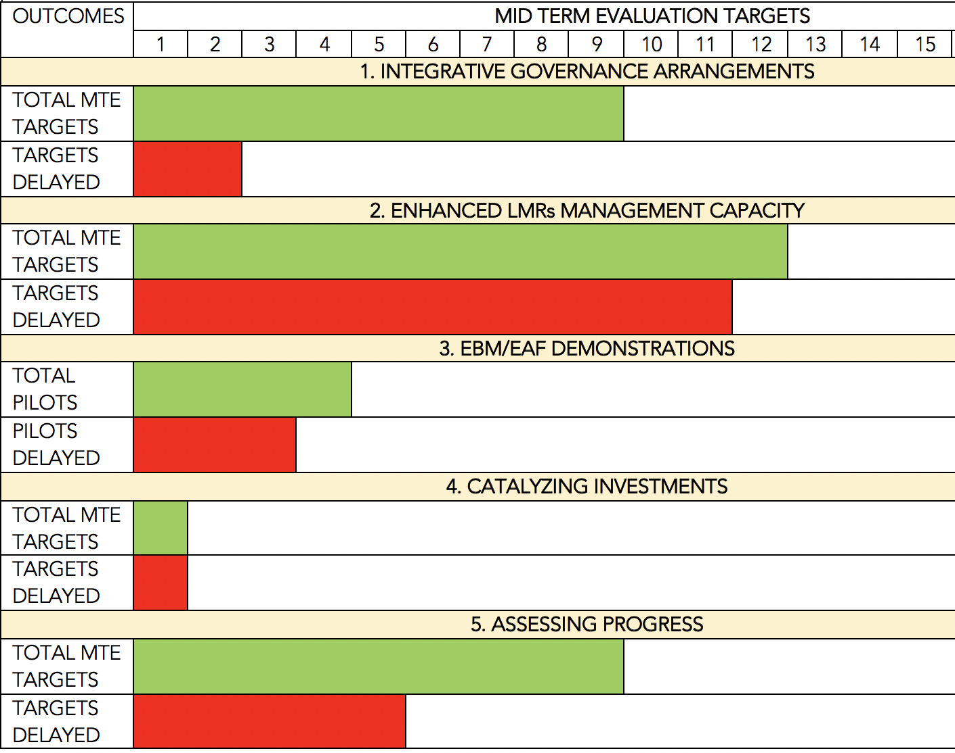
OBJETIVOS DE MITAD DE PERÍODO DEL PROYECTO
DEL TOTAL DE 33 OBJETIVOS DE MITAD DE PERÍODO, SOLO 12 SE HAN LOGRADO
3 DE LOS 4 SUBPROYECTOS PILOTO ESTÁN SERIAMENTE RETRASADOS

Slide 11
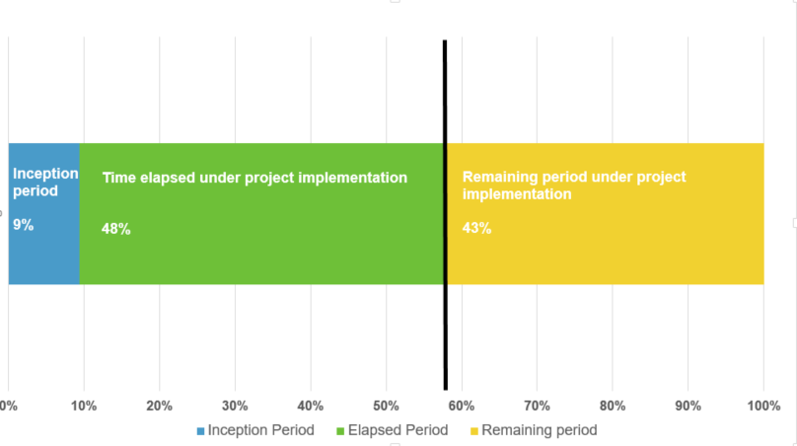
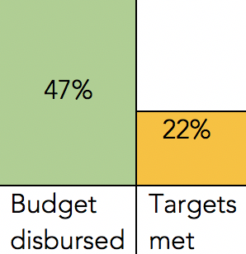
DESEMBOLSO DE FONDOS DEL FMAM
Mayo de 2015
Hoy
Agosto de 2020
Al momento de la evaluación de mitad del período, se ha gastado o transferido a socios el 47 % de los fondos del FMAM, y solo se ha logrado un 22% del total de 56 objetivos

Slide 12
DESEMBOLSO DE FONDOS DEL FMAM (en miles de USD)
PNUMA (2^{da} cuota)
FAO (ACUERDO ENTRE ORGANISMOS) (1^{era} cuota)
y OSPESCA (langosta espinosa) (2^{da} cuota)
PNUMA (1^{era} cuota), Reunión de la COPACO, Taller sobre estrategias de comunicación
CRFM (Pez volador) (2^{da} cuota), CANARI, (3^{ra} y 4^{ta} cuota) y CERMES (3^{era} cuota)
OSPESCA (langosta espinosa),
CRFM (Especialista en Comunicaciones)
y GCFI (estrategias investigativas)
1ras cuotas

Slide 13
PARTICIPACIÓN Y ACEPTACIÓN NACIONALES
PUNTOS FOCALES NACIONALES DEL PROYECTO
REPRESENTANTES DE LOS PAÍSES EN LOS ÓRGANOS DE GOBIERNO DE LAS ORGANIZACIONES INTERGUBERNAMENTALES REGIONALES: COPACO (FAO), OSPESCA, CRFM, OECO, COI-UNESCO, UNIDAD DE COORDINACIÓN REGIONAL DEL CARIBE (PNUMA)
PUNTOS FOCALES NACIONALES DEL FMAM
PARTICIPACIÓN EN LA REUNIÓN DEL COMITÉ DIRECTIVO Y EN LAS DECISIONES RELATIVAS A LA EJECUCIÓN DEL PROYECTO
SUPERVISIÓN DEL CUMPLIMIENTO TÉCNICO Y FINANCIERO DEL PROYECTO
RESPALDO AL DOCUMENTO DEL PROYECTO Y, EN FUNCIÓN DE LOS LOGROS OBTENIDOS, RESPALDO A LAS ACCIONES DE SEGUIMIENTO
PARTICIPACIÓN EN LOS PROCESOS DE TOMA DE DECISIONES PARA LA ADOPCIÓN DE POLÍTICAS Y DOCUMENTOS PROMOVIDOS/GENERADOS POR EL PROYECTO
SE NECESITA MEJORAR LA COMUNICACION

Slide 14
RECOMENDACIONES
La necesidad de una prórroga: actualmente en debate. El punto clave que debe regir el debate es el siguiente: ¿contarán los países con tiempo suficiente para tomar decisiones informadas respecto de todos los productos principales?
Aún considerando la posibilidad de una prórroga, para no excederse del plazo establecido es necesario que todos los actores aceleren significativamente los tiempos de finalización. Esto incluye desde la Sede de UNOPS hasta todos los Socios en la ejecución, en especial los principales: FAO y PNUMA.

Slide 15
RECOMENDACIONES
Garantizar que todos los productos que sean esenciales para el éxito del proyecto se entreguen correctamente:
gobernanza general y herramientas y políticas de gestión asociadas (sistema de información del Estado del Medio Ambiente y seguimiento de indicadores clave; estrategias diversas);
una asociación más amplia entre países y sectores de la economía;
un acuerdo sobre inversiones prioritarias que refleje el impacto que sufren los GEM por los conflictos derivados de la conjugación entre la seguridad alimentaria y el medio ambiente costero y marino. Centrar la atención en una inversión clave: modos de vida alternativos

Slide 16
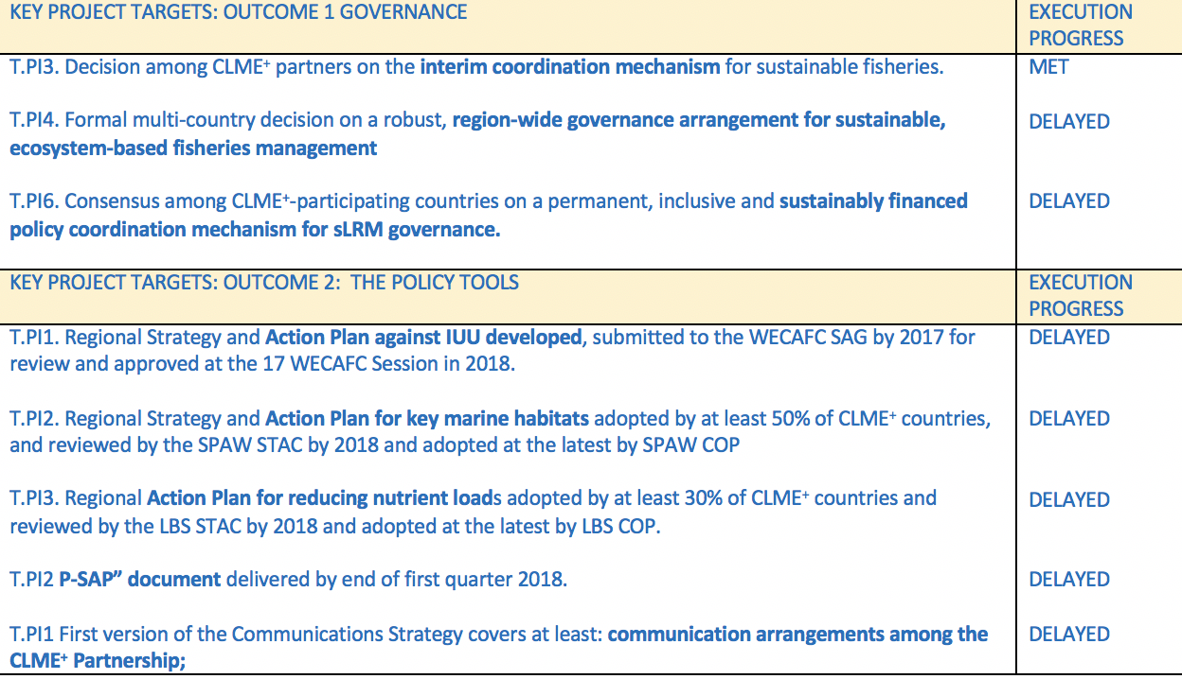

Slide 17
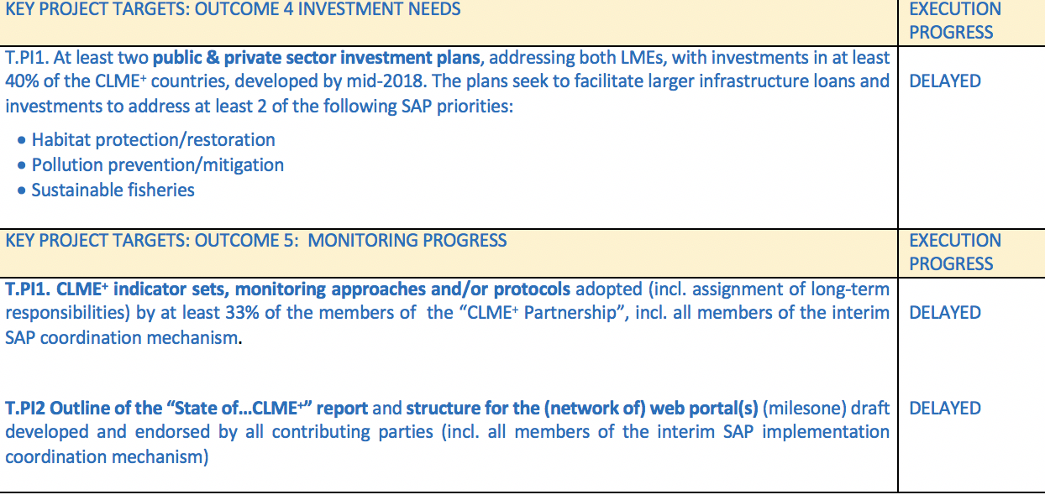

Slide 18
RECOMENDACIONES
El logro del resultado principal del Proyecto, es decir: pasos concretos de los países hacia un sistema de manejo de los recursos marinos sustentable y basado en el concepto de ecosistema, podría no darse si los países no demostraran su firme compromiso al logro de este resultado de largo plazo tomando decisiones rápidas relativamente a la entidad de la extensión del proyecto y a la posible redistribución de los fondos. Esto podría abrir las puertas para la continuación del apoyo del FMAM.

Slide 19

RECOMENDACIONES
Considerar la posibilidad de avanzar hacia la adopción plena del enfoque source to sea (de la fuente al mar) para la gobernanza de los GEM, incluyendo las zonas costeras en el marco y mecanismos de la Convencion de Cartagena.

Slide 20
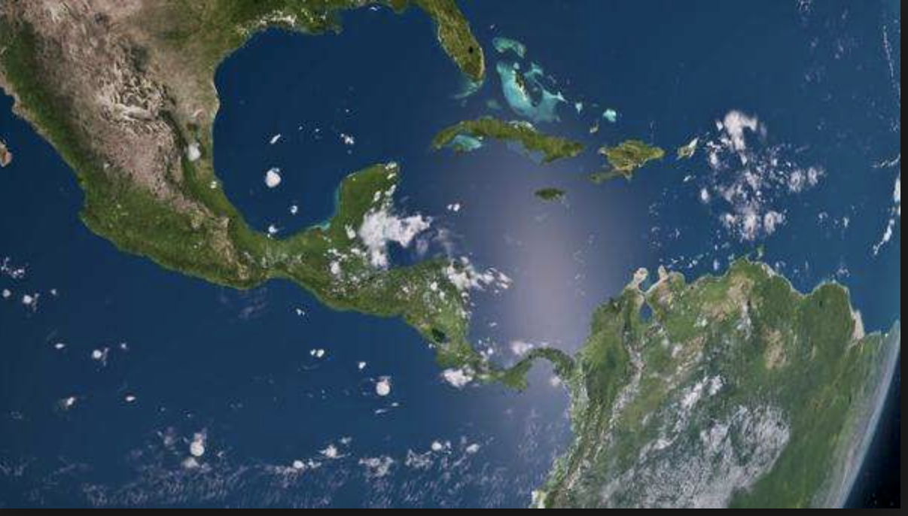
GRACIAS

